Slide 1

例题3 离散时间傅里叶变换与采样
School of Computer Engineering and Science
Shanghai University
Instructor: Shengyu Duan

Slide 2
通过此次例题与习题，掌握以下知识：
离散时间周期信号傅里叶级数表示；
离散时间非周期信号傅里叶变换与逆变换；
傅里叶级数与傅里叶变换常用性质与变换关系；
计算奈奎斯特率。

Slide 3
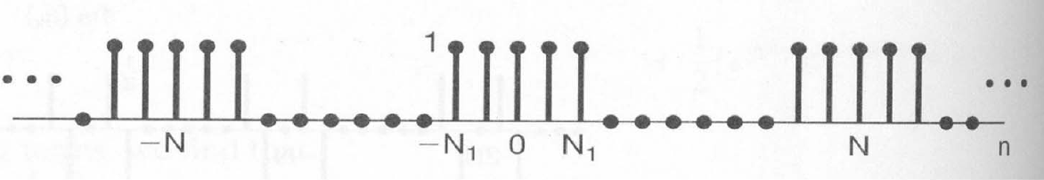

例1：离散时间周期信号傅里叶级数表示
对以下离散时间周期信号，计算傅里叶级数系数$a_{k}$

Slide 4
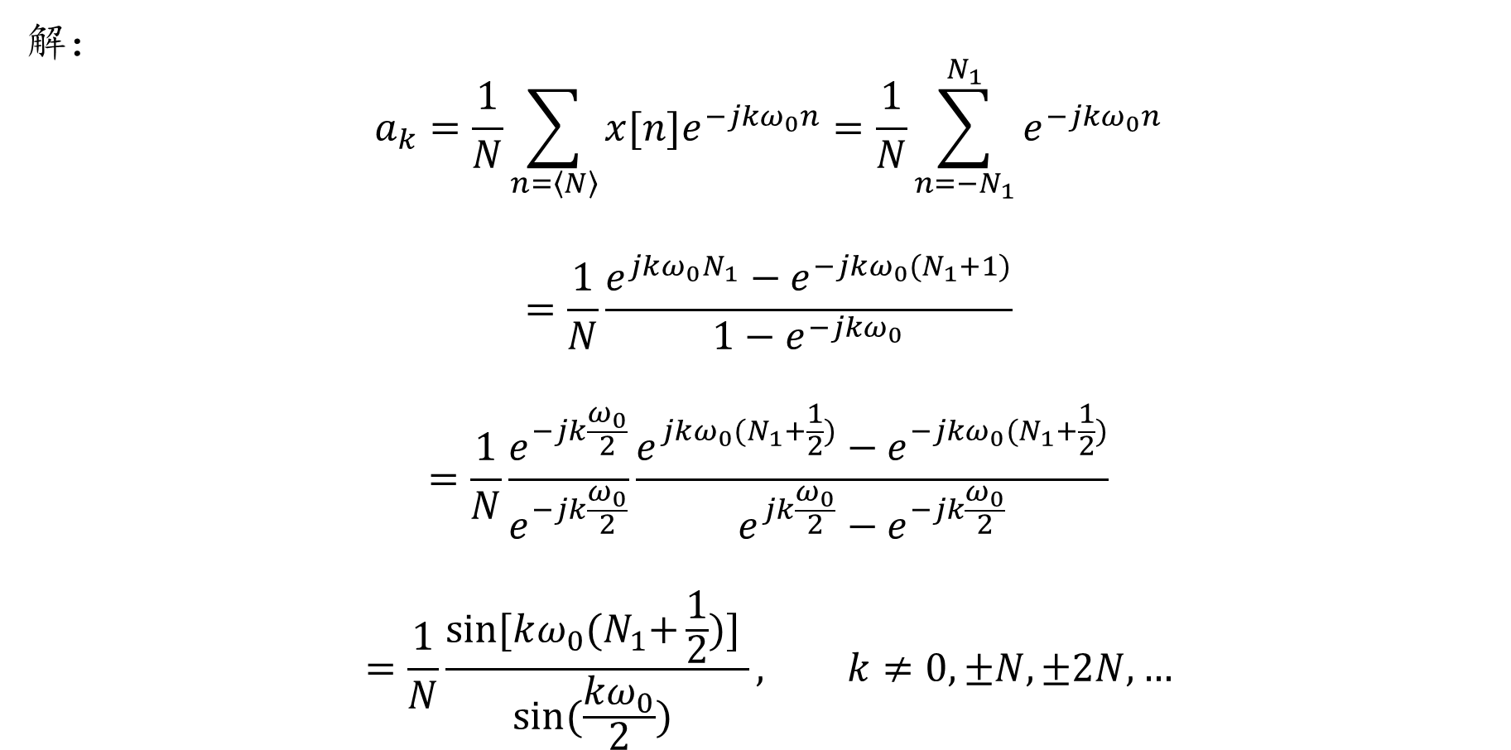
例1：离散时间周期信号傅里叶级数表示
解：
$$a_{k}=\frac{1}{N}\sum_{n=\left\langle N\right\rangle }{x[n]e^{−jkω_{0}n}}=\frac{1}{N}\sum_{n=−N_{1}}^{N_{1}}{e^{−jkω_{0}n}}$$
$$=\frac{1}{N}\frac{e^{jkω_{0}N_{1}}−e^{−jkω_{0}{(N}_{1}+1)}}{1−e^{−jkω_{0}}}$$
$$=\frac{1}{N}\frac{e^{−jk\frac{ω_{0}}{2}}}{e^{−jk\frac{ω_{0}}{2}}}\frac{e^{jkω_{0}{(N}_{1}+\frac{1}{2})}−e^{−jkω_{0}{(N}_{1}+\frac{1}{2})}}{e^{jk\frac{ω_{0}}{2}}−e^{−jk\frac{ω_{0}}{2}}}$$
$$=\frac{1}{N}\frac{sin⁡[kω_{0}{(N}_{1}+\frac{1}{2})] }{sin⁡(\frac{kω_{0}}{2}) }, k≠0,±N,±2N, …$$

Slide 5

例1：离散时间周期信号傅里叶级数表示
解：
$k=0,±N,±2N, …$ :
$$a_{k}=\frac{1}{N}\sum_{n=\left\langle N\right\rangle }{x[n]e^{−jkω_{0}n}}$$
$$=\frac{1}{N}\sum_{n=−N_{1}}^{N_{1}}{e^{−jkω_{0}n}}=\frac{2N_{1}+1}{N}$$

Slide 6

例2：离散时间非周期信号傅里叶变换
对以下离散时间非周期信号，计算傅里叶变换结果
$$y\left[n\right]=\left\{\begin{aligned}1, n=0 \\ {2a}^{n}u[n]\text{, }\text{n}≠0\end{aligned}\right., \left|a\right|<1$$

Slide 7
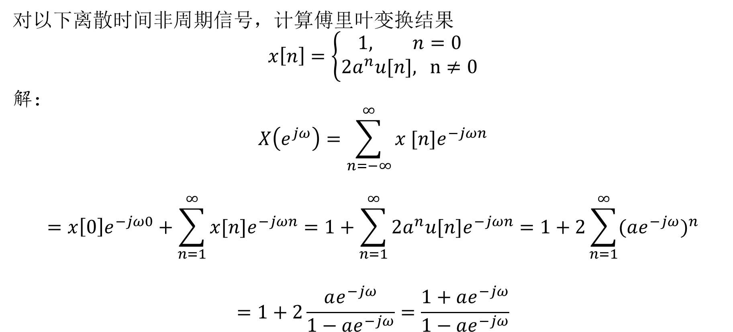
例2：离散时间非周期信号傅里叶变换
对以下离散时间非周期信号，计算傅里叶变换结果
$$x\left[n\right]=\left\{\begin{aligned}1, n=0 \\ {2a}^{n}u[n]\text{, }\text{n}≠0\end{aligned}\right.$$
解：
$$X\left(e^{jω}\right)=\sum_{n=−∞}^{∞}{x [n]e^{−jωn}}$$
$$=x\left[0\right]e^{−jω0}+\sum_{n=1}^{∞}{x[n]e^{−jωn}}=1+\sum_{n=1}^{∞}{{2a}^{n}u[n]e^{−jωn}}=1+2\sum_{n=1}^{∞}{({ae^{−jω})}^{n}}$$
$$=1+2\frac{ae^{−jω}}{1−ae^{−jω}}=\frac{1+ae^{−jω}}{1−ae^{−jω}}$$

Slide 8
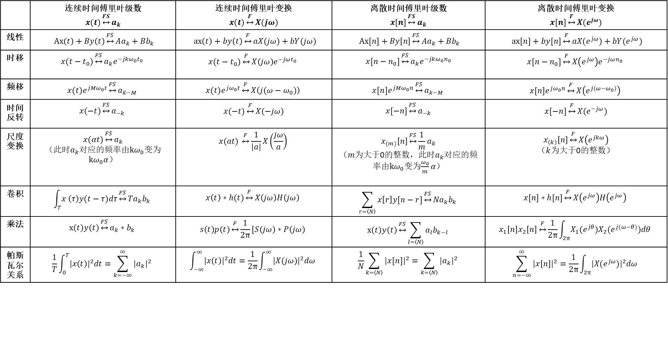
傅里叶级数与傅里叶变换常用性质汇总
 | 连续时间傅里叶级数 $$x(t)\underset{↔}{FS}a_{k}$$ | 连续时间傅里叶变换 $$x(t)\underset{↔}{F}X(jω)$$ | 离散时间傅里叶级数 $$x[n]\underset{↔}{FS}a_{k}$$ | 离散时间傅里叶变换 $$x[n]\underset{↔}{F}X(e^{jω})$$
线性 | $Ax\left(t\right)+By\left(t\right)\underset{↔}{FS}Aa_{k}+Bb_{k}$ | $ax\left(t\right)+by\left(t\right)\underset{↔}{F}aX(jω)+bY(jω)$ | $Ax[n]+By\left[n\right]\underset{↔}{FS}Aa_{k}+Bb_{k}$ | $ax[n]+by[n]\underset{↔}{F}aX(e^{jω})+bY(e^{jω})$
时移 | $$x(t−t_{0})\underset{↔}{FS}a_{k}e^{−jkω_{0}t_{0}}$$ | $$x(t−t_{0})\underset{↔}{F}X\left(jω\right)e^{−jωt_{0}}$$ | $$x[n−n_{0}]\underset{↔}{FS}a_{k}e^{−jkω_{0}n_{0}}$$ | $$x[n−n_{0}]\underset{↔}{F}X\left(e^{jω}\right)e^{−jωn_{0}}$$
频移 | $$x(t)e^{j{Mω}_{0}t}\underset{↔}{FS}a_{k−M}$$ | $$x(t)e^{jω_{0}t}\underset{↔}{F}X\left(j(ω−ω_{0})\right)$$ | $$x[n]e^{j{Mω}_{0}n}\underset{↔}{FS}a_{k−M}$$ | $$x[n]e^{jω_{0}n}\underset{↔}{F}X\left(e^{j(ω−ω_{0})}\right)$$
时间反转 | $$x(−t)\underset{↔}{FS}a_{−k}$$ | $$x(−t)\underset{↔}{F}X(−jω)$$ | $$x[−n]\underset{↔}{FS}a_{−k}$$ | $$x[−n]\underset{↔}{F}X(e^{−jω})$$
尺度变换 | $$x(αt)\underset{↔}{FS}a_{k}$$ （此时$a_{k}$对应的频率由$kω_{0}$变为$kω_{0}α$） | $$x(at) \underset{↔}{F}\frac{1}{|a|}X\left(\frac{jω}{a}\right)$$ | $$x_{(m)}\left[n\right]\underset{↔}{FS}\frac{1}{m}a_{k}$$ （$m$为大于0的整数，此时$a_{k}$对应的频率由$kω_{0}$变为$\frac{ω_{0}}{m}α$） | $$x_{\left(k\right)}\left[n\right]\underset{↔}{F}X\left(e^{jkω}\right)$$ （$k$为大于0的整数）
卷积 | $$\int_{T}{x \left(τ\right)y(t−τ)dτ}\underset{↔}{FS}{Ta}_{k}b_{k}$$ | $$x\left(t\right)∗h(t)\underset{↔}{F}X\left(jω\right)H\left(jω\right)$$ | $$\sum_{r=\left\langle N\right\rangle }{{x\left[r\right]y[n−r]\underset{↔}{FS}Na}_{k}b_{k}}$$ | $$x[n]∗h[n]\underset{↔}{F}X\left(e^{jω}\right)H\left(e^{jω}\right)$$
乘法 | $$x\left(t\right)y\left(t\right)\underset{↔}{FS}a_{k}∗b_{k}$$ | $$s\left(t\right)p\left(t\right)\underset{↔}{F}\frac{1}{2π}[S\left(jω\right)∗P\left(jω\right)$$ | $$x\left(t\right)y\left(t\right)\underset{↔}{FS}\sum_{l=\left\langle N\right\rangle }{a_{l}b_{k−l}}$$ | $$x_{1}\left[n\right]x_{2}\left[n\right]\underset{↔}{F}\frac{1}{2π}\int_{2π}{X_{1}(e^{jθ})X_{2}(e^{j(ω−θ)})dθ}$$
帕斯瓦尔关系 | $$\frac{1}{T}\int_{0}^{T}{{|x\left(t\right)|}^{2}dt}=\sum_{k=−∞}^{∞}{{|a_{k}|}^{2}}$$ | $$\int_{−∞}^{∞}{{|x\left(t\right)|}^{2}dt}=\frac{1}{2π}\int_{−∞}^{∞}{{|X(jω)|}^{2}dω}$$ | $$\frac{1}{N}\sum_{k=\left\langle N\right\rangle }{{|x[n]|}^{2}}=\sum_{k=\left\langle N\right\rangle }{{|a_{k}|}^{2}}$$ | $$\sum_{n=−∞}^{∞}{{|x\left[n\right]|}^{2}}=\frac{1}{2π}\int_{2π}{{|X(e^{jω})|}^{2}dω}$$

Slide 9
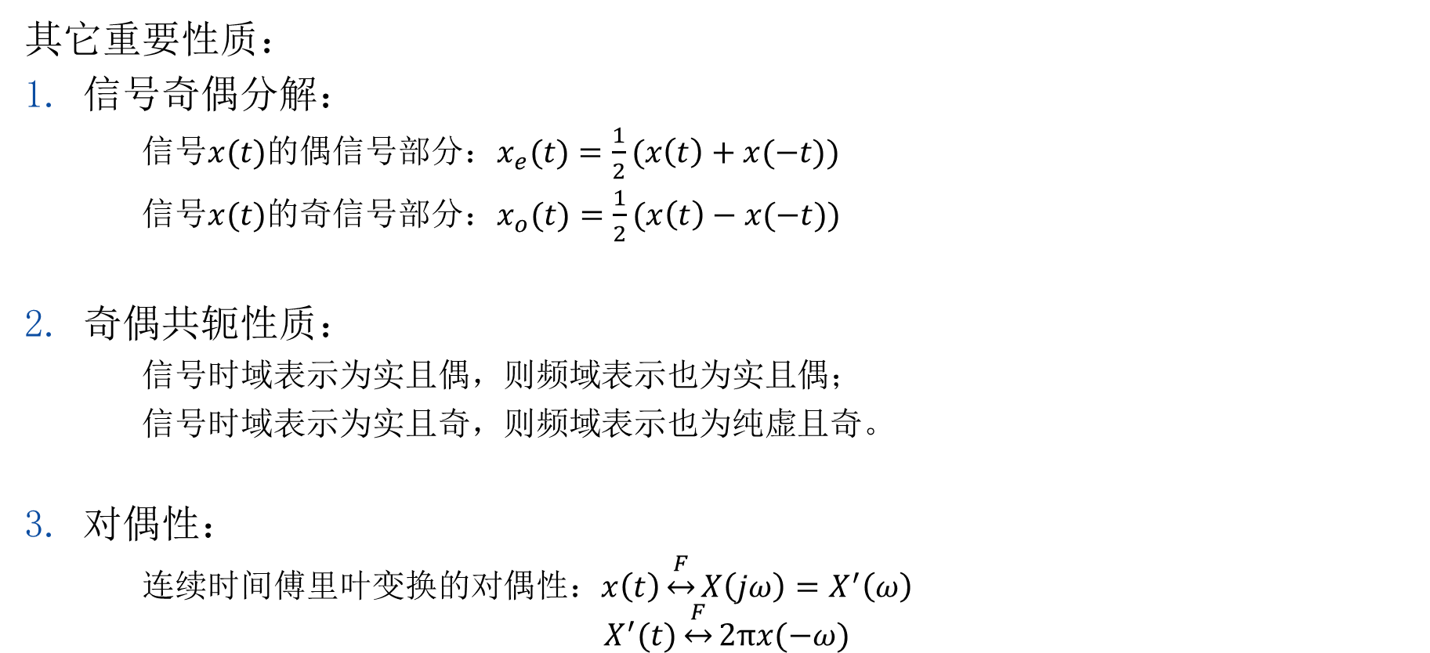
傅里叶级数与傅里叶变换常用性质汇总
其它重要性质：
信号奇偶分解：
信号$x(t)$的偶信号部分：$x_{e}(t)=\frac{1}{2}(x\left(t\right)+x(−t))$
信号$x(t)$的奇信号部分：$x_{o}(t)=\frac{1}{2}(x\left(t\right)−x(−t))$
奇偶共轭性质：
信号时域表示为实且偶，则频域表示也为实且偶；
信号时域表示为实且奇，则频域表示也为纯虚且奇。
对偶性：
连续时间傅里叶变换的对偶性：$x\left(t\right)\underset{↔}{F}X\left(jω\right)=X^{′}\left(ω\right)$
$$X^{′}(t)\underset{↔}{F}2πx(−ω)$$

Slide 10
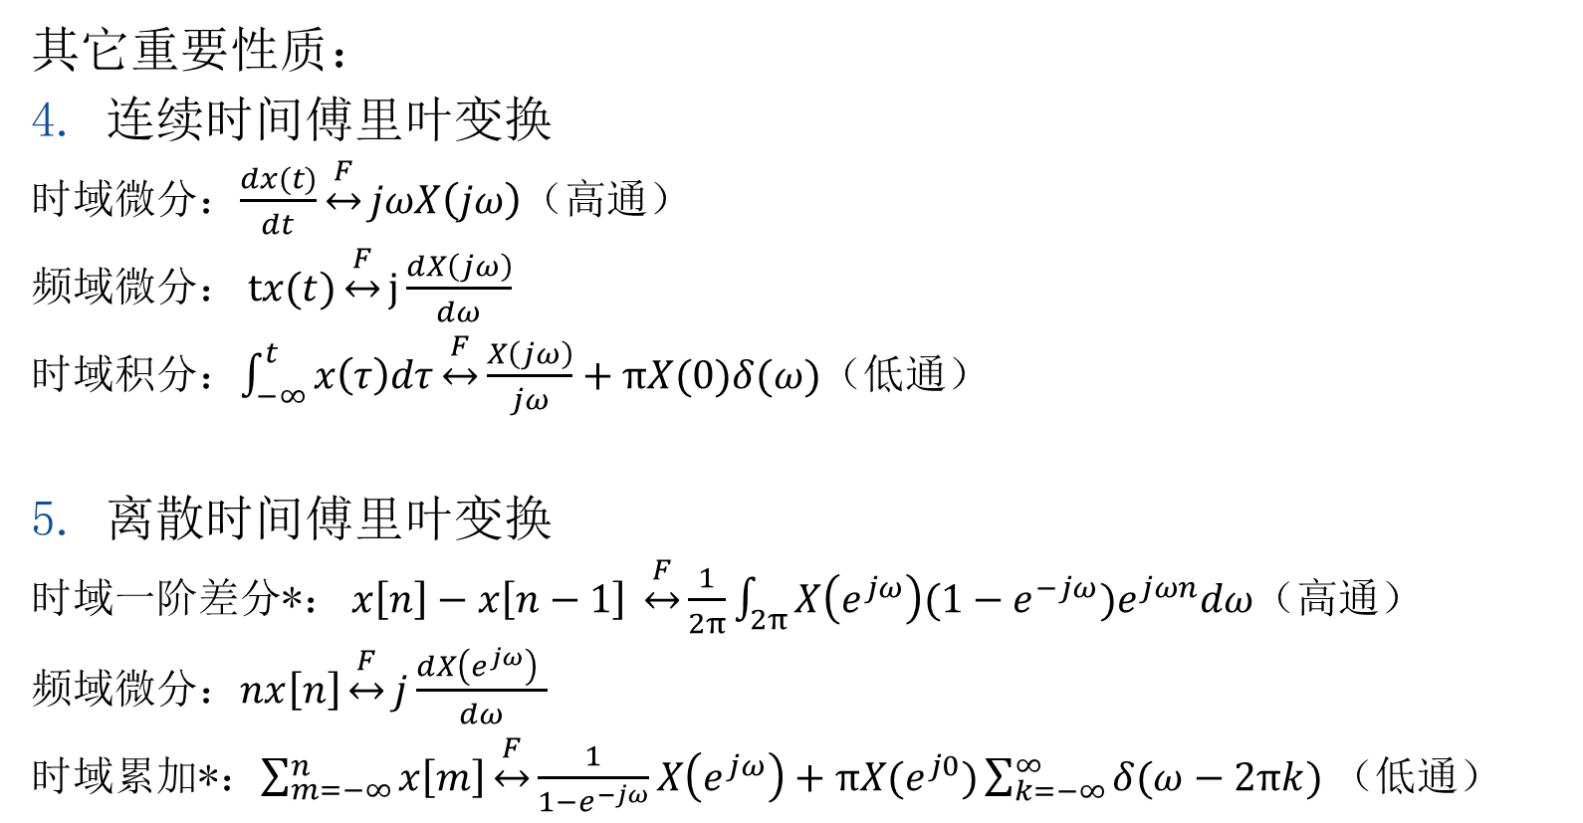
傅里叶级数与傅里叶变换常用性质汇总
其它重要性质：
连续时间傅里叶变换
时域微分：$\frac{dx(t)}{dt}\underset{↔}{F}jωX\left(jω\right)$（高通）
频域微分： $tx(t)\underset{↔}{F}j\frac{dX\left(jω\right)}{dω}$
时域积分：$\int_{−∞}^{t}{x\left(τ\right)dτ}\underset{↔}{F}\frac{X\left(jω\right)}{jω}+πX(0)δ(ω)$（低通）
离散时间傅里叶变换
时域一阶差分*： $x\left[n\right]−x\left[n−1\right] \underset{↔}{F}\frac{1}{2π}\int_{2π}{X\left(e^{jω}\right)(1−e^{−jω})e^{jωn}dω}$（高通）
频域微分：$nx\left[n\right]\underset{↔}{F}j\frac{dX\left(e^{jω}\right) }{dω}$
时域累加*：$\sum_{m=−∞}^{n}{x\left[m\right]}\underset{↔}{F}\frac{1}{1−e^{−jω}}X\left(e^{jω}\right)+πX(e^{j0})\sum_{k=−∞}^{∞}{δ(ω−2πk) }$（低通）
Notes:
*：仅需了解该运算的应用

Slide 11
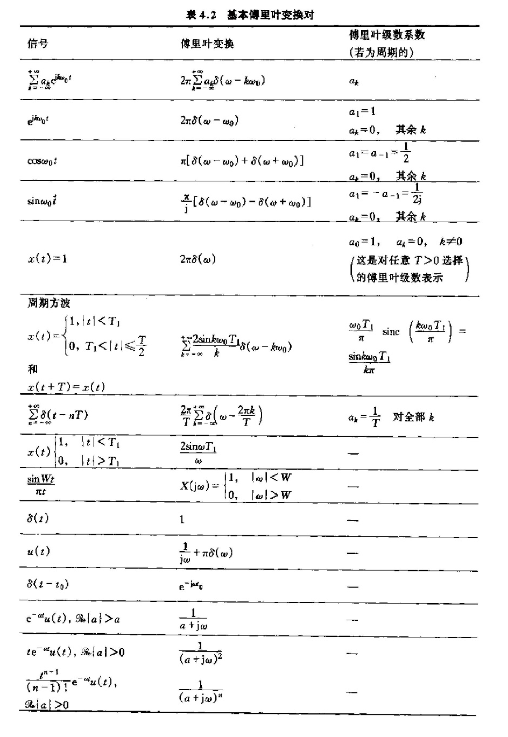
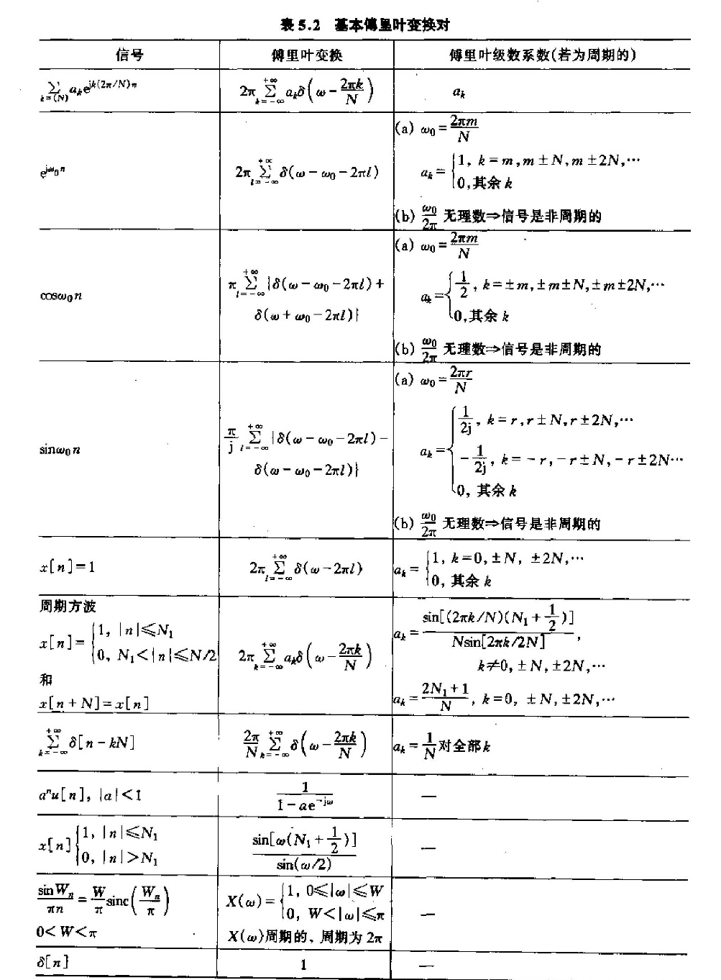
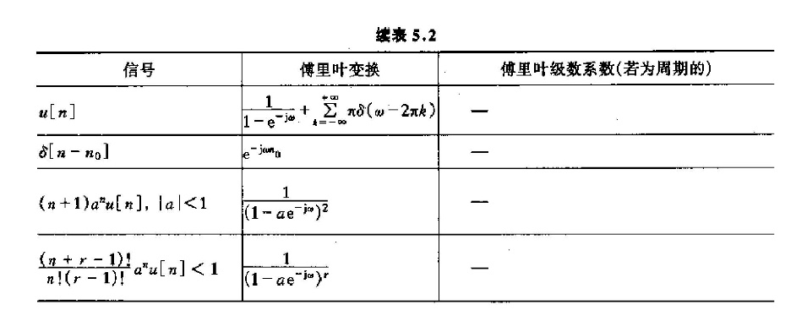
傅里叶级数与傅里叶变换常用变换关系

Slide 12

例3：傅里叶级数与傅里叶变换常用性质与变换关系
已知傅里叶变换关系($\left|a\right|<1$)：
$$\left\{\begin{aligned}1, n=0 \\ {2a}^{n}u[n]\text{, }\text{n}≠0\end{aligned}\right.\underset{↔}{F}\frac{1+ae^{−jω}}{1−ae^{−jω}}$$
利用性质求$x\left[n\right]=a^{|n|}的$傅里叶变换。

Slide 13
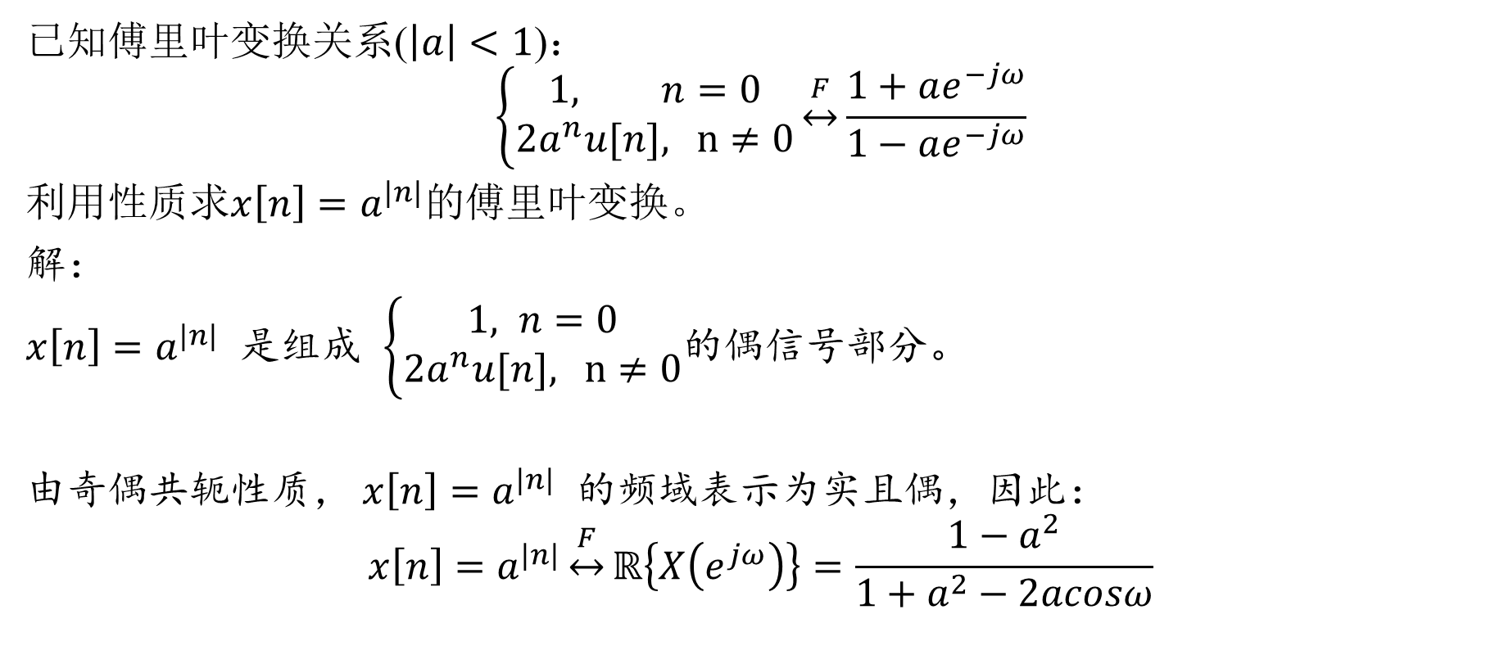
例3：傅里叶级数与傅里叶变换常用性质与变换关系
已知傅里叶变换关系($\left|a\right|<1$)：
$$\left\{\begin{aligned}1, n=0 \\ {2a}^{n}u[n]\text{, }\text{n}≠0\end{aligned}\right.\underset{↔}{F}\frac{1+ae^{−jω}}{1−ae^{−jω}}$$
利用性质求$x\left[n\right]=a^{|n|}的$傅里叶变换。
解：
$x\left[n\right]=a^{|n|}$ 是组成 $\left\{\begin{aligned}1, n=0 \\ {2a}^{n}u[n]\text{, }\text{n}≠0\end{aligned}\right.$的偶信号部分。
由奇偶共轭性质， $x\left[n\right]=a^{|n|}$ 的频域表示为实且偶，因此：
$$x\left[n\right]=a^{|n|}\underset{↔}{F}ℝ\left\{X\left(e^{jω}\right)\right\}=\frac{1−a^{2}}{1+a^{2}−2acosω}$$

Slide 14

例4：傅里叶级数与傅里叶变换常用性质与变换关系
已知傅里叶变换关系：
$$e^{−|t|}\underset{↔}{F}\frac{2}{1+ω^{2}}$$
利用性质求$x(t)={te}^{−|t|}的$傅里叶变换。

Slide 15

例4：傅里叶级数与傅里叶变换常用性质与变换关系
已知傅里叶变换关系：
$$e^{−|t|}\underset{↔}{F}\frac{2}{1+ω^{2}}$$
利用性质求$x(t)={te}^{−|t|}的$傅里叶变换。
解：
由频域微分性质： $tx(t)\underset{↔}{F}j\frac{dX\left(jω\right)}{dω}$
$$x\left(t\right)={te}^{−\left|t\right|}\underset{↔}{F}j\frac{d\left(\frac{2}{1+ω^{2}}\right)}{dω}=j2ω\left[−\frac{2}{{\left(1+ω^{2}\right)}^{2}}\right]=\frac{−4jω}{{\left(1+ω^{2}\right)}^{2}}$$

Slide 16

例5：傅里叶级数与傅里叶变换常用性质与变换关系
已知傅里叶变换关系：
$${te}^{−\left|t\right|}\underset{↔}{F}\frac{−4jω}{{\left(1+ω^{2}\right)}^{2}}$$
利用性质求$x(t)=\frac{4t}{{\left(1+t^{2}\right)}^{2}}$的傅里叶变换。

Slide 17
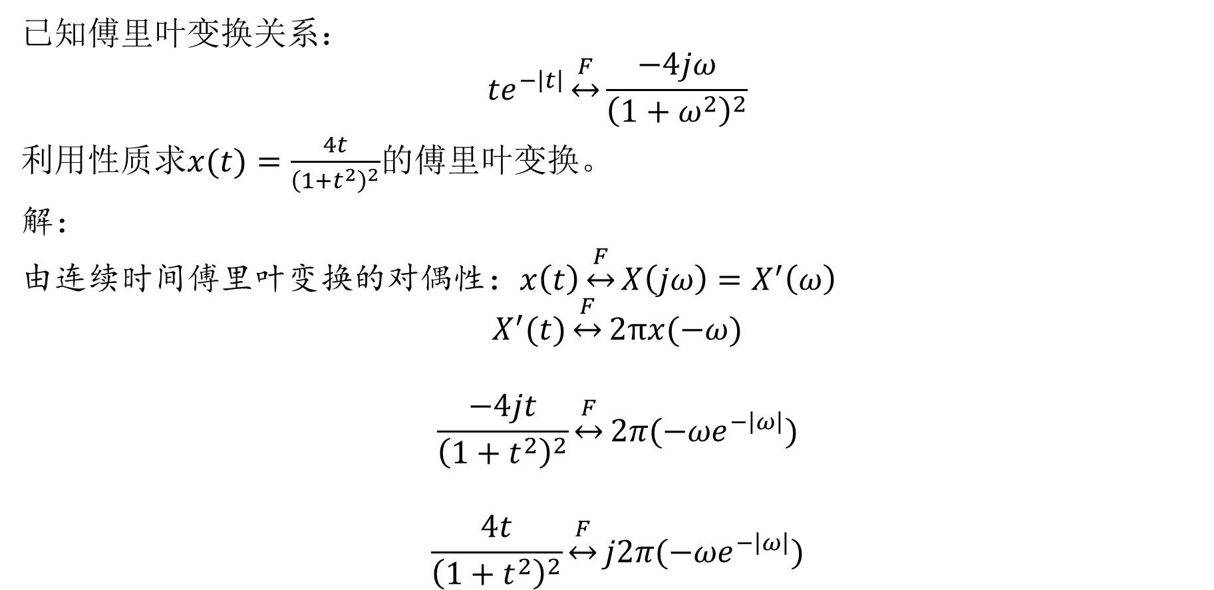
例5：傅里叶级数与傅里叶变换常用性质与变换关系
已知傅里叶变换关系：
$${te}^{−\left|t\right|}\underset{↔}{F}\frac{−4jω}{{\left(1+ω^{2}\right)}^{2}}$$
利用性质求$x(t)=\frac{4t}{{\left(1+t^{2}\right)}^{2}}$的傅里叶变换。
解：
由连续时间傅里叶变换的对偶性：$x\left(t\right)\underset{↔}{F}X\left(jω\right)=X^{′}\left(ω\right)$
$$X^{′}(t)\underset{↔}{F}2πx(−ω)$$
$$\frac{−4jt}{{\left(1+t^{2}\right)}^{2}}\underset{↔}{F}{2π(−ωe}^{−\left|ω\right|})$$
$$\frac{4t}{{\left(1+t^{2}\right)}^{2}}\underset{↔}{F}{j2π(−ωe}^{−\left|ω\right|})$$

Slide 18
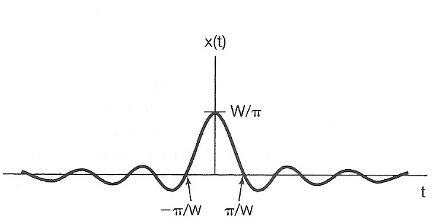

例6：傅里叶级数与傅里叶变换常用性质与变换关系
求$x\left(t\right)=\frac{sinWt}{πt}的$总能量

Slide 19

例6：傅里叶级数与傅里叶变换常用性质与变换关系
求$x\left(t\right)=\frac{sinWt}{πt}的$总能量
解：$x\left(t\right)的$总能量为：
$$E_{x}=\int_{−∞}^{∞}{{|\frac{sinWt}{πt}|}^{2}dt}$$
由帕斯瓦尔关系：
$$E_{x}=\int_{−∞}^{∞}{{|x\left(t\right)|}^{2}dt}=\frac{1}{2π}\int_{−∞}^{∞}{{|X(jω)|}^{2}dω}$$

Slide 20
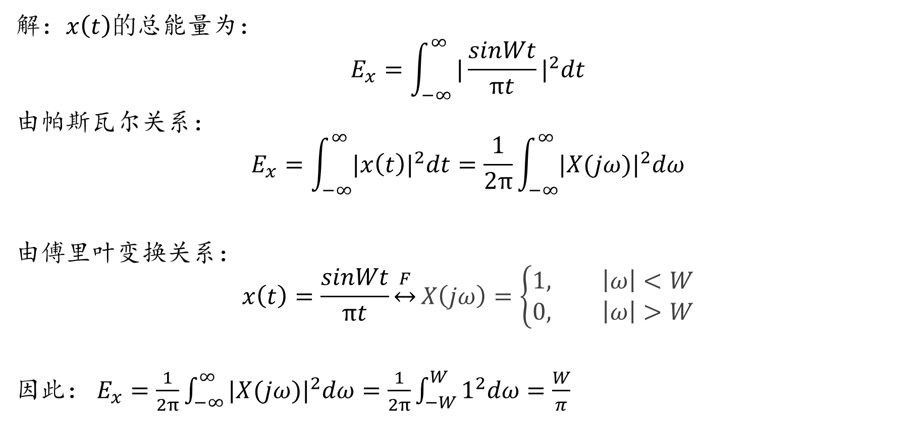
例6：傅里叶级数与傅里叶变换常用性质与变换关系
解：$x\left(t\right)的$总能量为：
$$E_{x}=\int_{−∞}^{∞}{{|\frac{sinWt}{πt}|}^{2}dt}$$
由帕斯瓦尔关系：
$$E_{x}=\int_{−∞}^{∞}{{|x\left(t\right)|}^{2}dt}=\frac{1}{2π}\int_{−∞}^{∞}{{|X(jω)|}^{2}dω}$$
由傅里叶变换关系：
$$x\left(t\right)=\frac{sinWt}{πt}\underset{↔}{F}X\left(jω\right)=\left\{\begin{aligned}1, \left|ω\right|<W \\ 0, \left|ω\right|>W\end{aligned}\right.$$
因此： $E_{x}=\frac{1}{2π}\int_{−∞}^{∞}{{|X(jω)|}^{2}dω}=\frac{1}{2π}\int_{−W}^{W}{1^{2}dω}=\frac{W}{π}$

Slide 21

例7：计算奈奎斯特率
求$x\left(t\right)={(\frac{sin⁡(4000πt)}{πt})}^{2}$的奈奎斯特率。

Slide 22
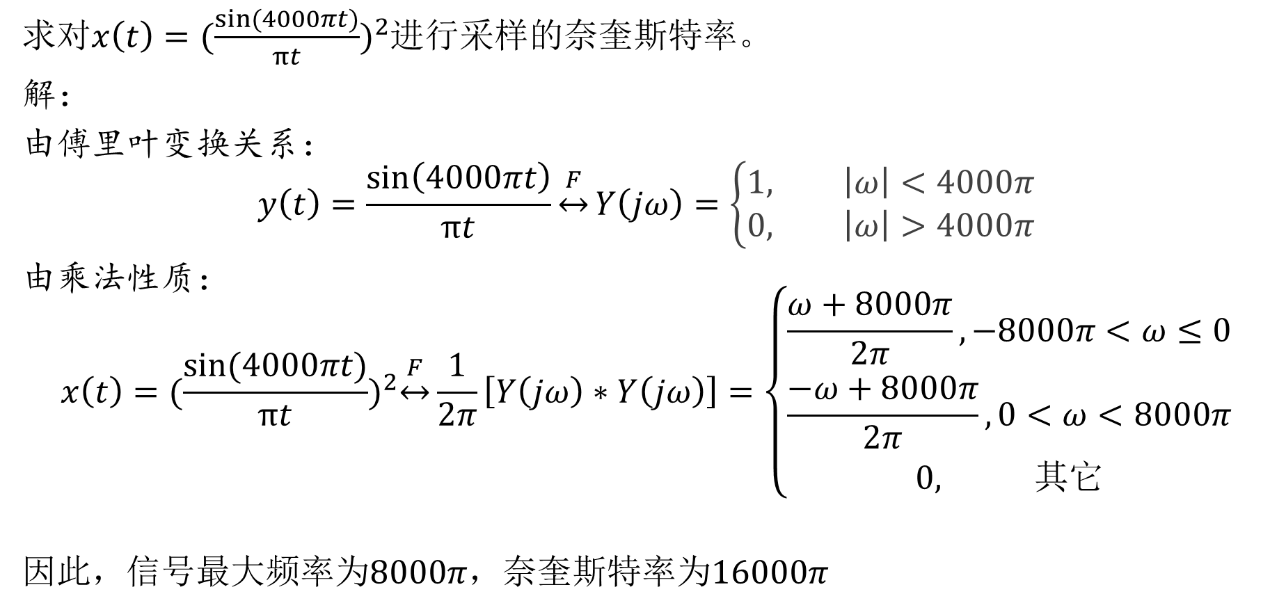
例7：计算奈奎斯特率
求对$x\left(t\right)={(\frac{sin⁡(4000πt)}{πt})}^{2}$进行采样的奈奎斯特率。
解：
由傅里叶变换关系：
$$y\left(t\right)=\frac{\sin\left(4000πt\right)}{πt}\underset{↔}{F}Y\left(jω\right)=\left\{\begin{aligned}1, \left|ω\right|<4000π \\ 0, \left|ω\right|>4000π\end{aligned}\right.$$
由乘法性质：
$$x\left(t\right)={(\frac{sin⁡(4000πt)}{πt})}^{2}\underset{↔}{F}\frac{1}{2π}\left[Y\left(jω\right)∗Y\left(jω\right)\right]=\left\{\begin{aligned}\frac{ω+8000π}{2π}, −8000π<ω≤0 \\ \frac{−ω+8000π}{2π},0<ω<8000π \\ 0, 其它\end{aligned}\right.$$
因此，信号最大频率为$8000π$，奈奎斯特率为$16000π$

